Slide 1


Галина Малик. «Незвичайні пригоди Алі в країні Недоладії». Вчинки й характери персонажів. ТЛ: портрет, портретна деталь.

Slide 2
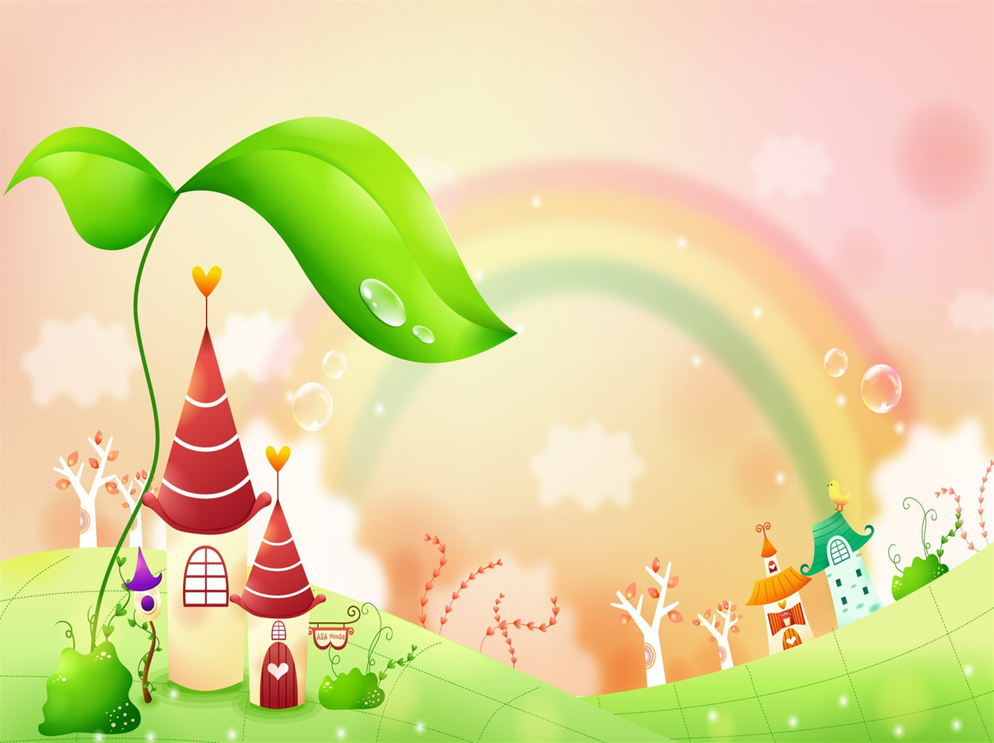
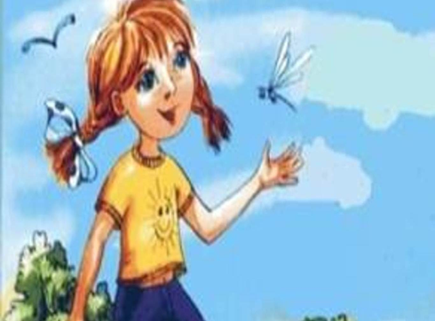
Пригадайте!
Що називаємо повістю?
Які ознаки властиві повісті?
Хто є головною
героїнею повісті?
Що ви знаєте з твору про Недоладію?
Переказати епізод,
який сподобався

Slide 3
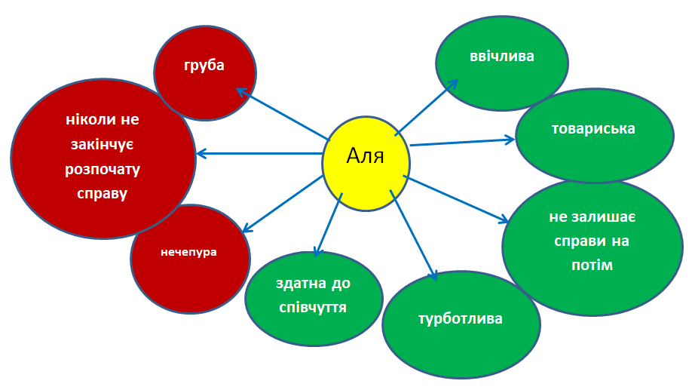
Які риси ти хочеш виховати в собі? Чому?

Slide 4
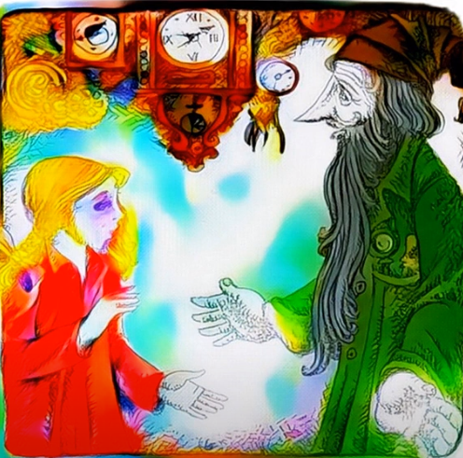
Годинникар зі стрілкою спокійно повернувся на вежу. Не гаючи часу, він прив’язався мотузкою до товстої балки і заліз на циферблат велетенського годинника. Аля і Недопопелюшка подавали майстру інструменти.
Коли Аля визирнула з вежі, у неї закрутилося в голові — так тут було високо. Якби ненароком мотузка обірвалася, Недождень неминуче розбився б. Але він, здавалося, зовсім забув про небезпеку і з насолодою працював.
Чому потрібно цінувати
кожну хвилину?
— Бо кожна година —
неначе людина.
Вона циферблатом
крокує невпинно.
Тому ти годині
іти помагай,
тому ти ніколи
її не вбивай!
Як ви розумієте
ці рядки?

Slide 5
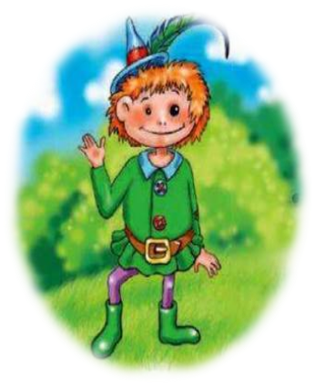
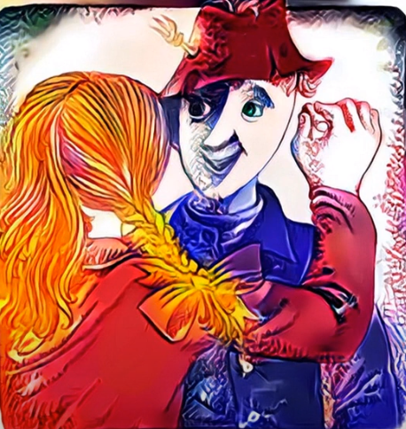
Недоладько – негарний, доброзичливий, привітний. Недоладька не домалював один хлопчик, тому він мав дивну зовнішність. Голову прикрашав шкіряний капелюшок з півнячою пір’їною збоку, капелюшок сидів криво, лівого вуха зовсім не було, очі на місці, зате одне більше, а друге — менше, ніс набік скривлений, губи перекошені, навіть ямочка на підборідді не на своєму місці, а майже біля вуха, губи весело всміхалися, очі дивилися лагідно, а обличчя було відкритим і добродушним , кремезний, широкоплечий хлопчина, стояв він, нахилившись набік, бо ліва нога в нього була коротша від правої. Його ім’я відповідало його дивній зовнішності, яким його зобразив хлопчик. Проте він був люб’язним, товариським, добрим, допоміг Алі. Недоладько — людина, яка любить свою країну, бажає їй кращої долі: «Доробимо все, що в нас ще не дороблено. І заживемо на славу! Адже це наша Батьківщина»
Чому недоладяни не захотіли тікати з дивної країни? Чи правильно вони вчинили?

Slide 6
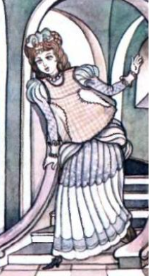
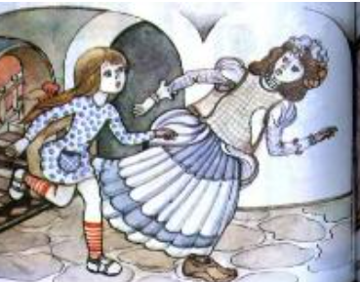
Недопопелюшка – недомальована роботяща та добра дівчинка з відомої казки; ризикована, доброзичлива, має добре серце, співчутлива.

Slide 7
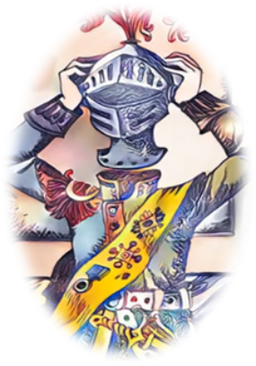
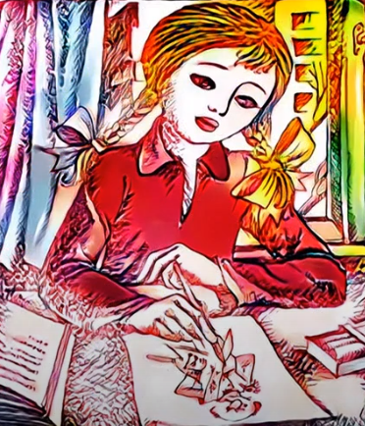
Перший Недорадник — головний негативний персонаж казки. Він опинився в Недоладії через те, що Аля не домалювала йому голову. А без голови він не міг стати королем. Заздрість до Недороля зробила Недорадника жорстоким — він відрубав людям голови лише задля того, щоб знайти таку, на яку потім можна надіти корону. Жага влади стала метою його існування. Коли Аля повернулась додому і домалювала йому голову, він назавжди зник з Недоладії, але залишився намальованим на портреті в її кімнаті.
Яку історію розповів Недороль про Першого Недорадника? Чому він рубав голови?

Slide 8
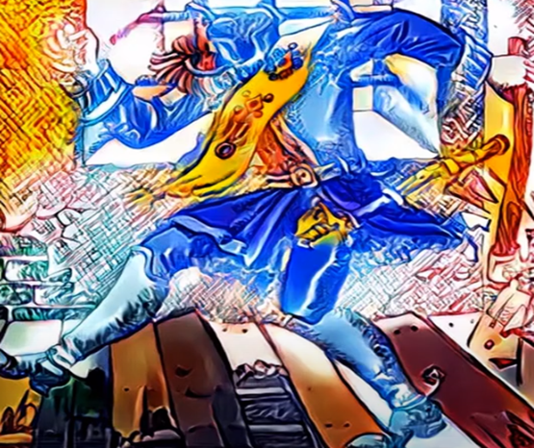
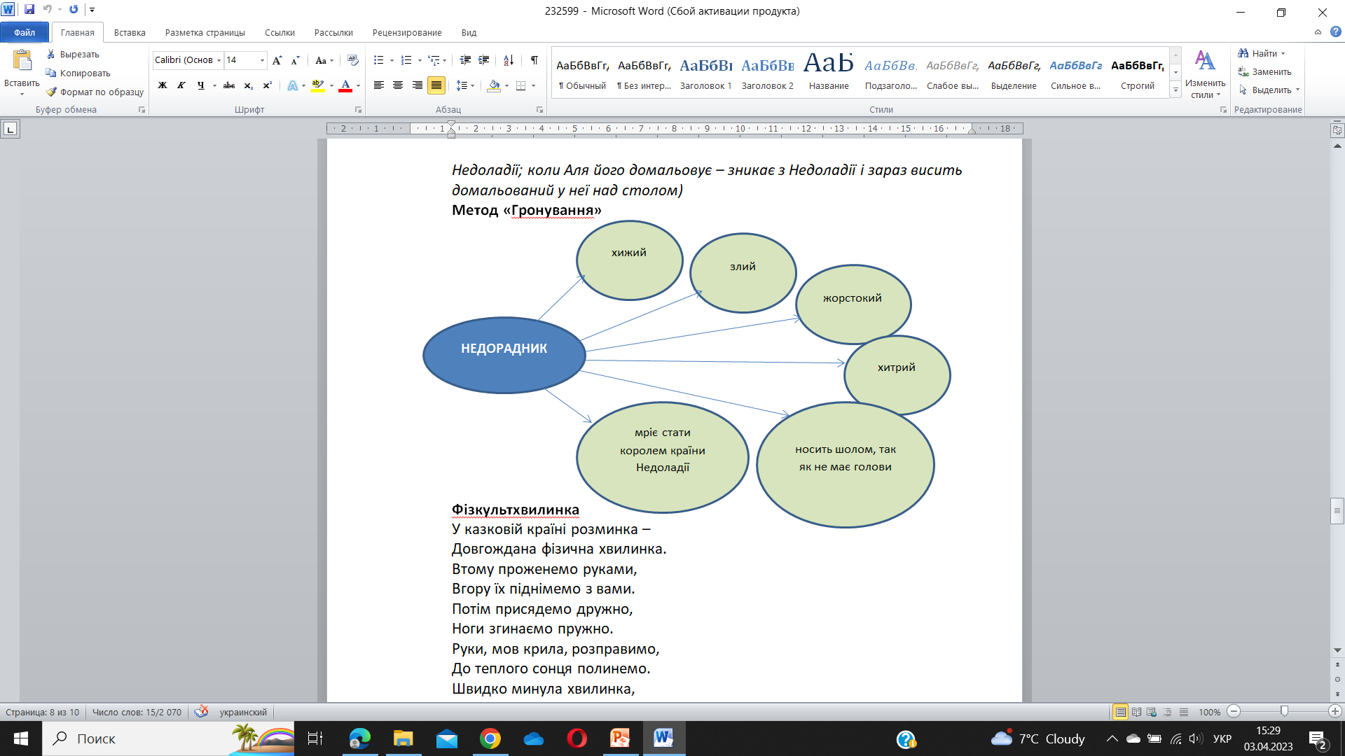
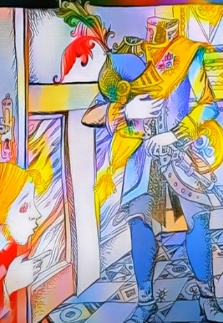
Перший Недорадник
Аля так багато наслухалася про Першого Недорадника, що їй дуже закортіло його побачити. Вона зазирнула у шпарку між одвірком і дверима — і мало не скрикнула від подиву!
До Тронної Зали зайшов чоловічок, якого вона колись недомалювала у своєму альбомі! Тоді вона стерла йому обличчя гумкою, бо воно здалося їй жорстоким і злим.

Slide 9
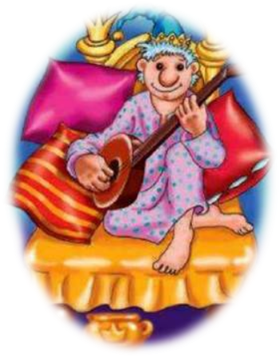
Недороль Десятий — правитель Недоладії. Він не поганий, але занадто м’який, як для короля, тому й не має потрібного авторитету. Саме тому Перший Недорадник робить що хоче, а Недороль йому не забороняє (навіть убивати людей!), бо дуже боїться, що той відбере в нього корону. Але він допомагає Алі, тому що розуміє, що вона — його єдиний шанс позбавитись суперника.
Охарактеризуйте правителя країни — Недороля Десятого. Це добрий чи поганий персонаж казки? Чому ви так вважєте?

Slide 10
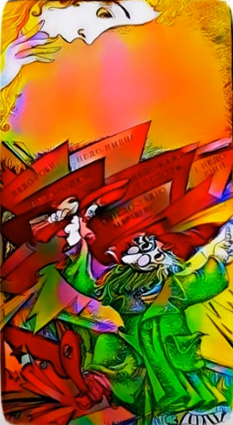
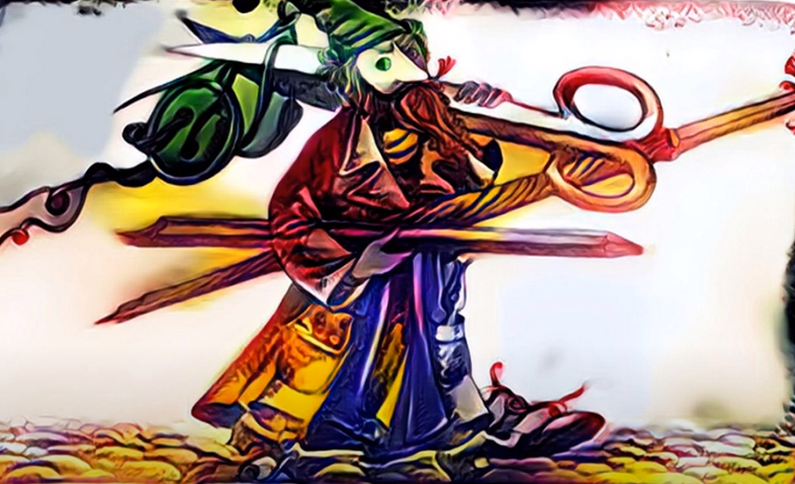
Недочеревик — спритний, магічний, дивний. Недочеревик — персонаж нейтральний, тому що він не підтримує ні Алю, ні Недорадника. Він лише робить свою справу — стежить за тими, хто чогось не доробляє і притягує їх та їхні «вироби» в Недоладію. Усі герої потрапляють у цю країну завдяки йому.

Slide 11
«Обличчя вимазане попелом, одягнена вона до пояса в старий лантух, а нижче пояса до п’ят пишно спадала шовкова спідниця…»
Упізнайте героїв, з якими познайомилася Аля
«Маленький чоловічок у нічній сорочці та нічному ковпаку з китицею»
Вранці він, як завжди, пішов до Тронної Зали, щоб одягти шолом. Обнишпорив усю нішу, та шолома не знайшов
«Він був увесь перекошений і без лівого вуха, але очі його сяяли привітно і лагідно»
«Маленький чоловічок у величезних зелених черевиках із червоними шнурками»

Slide 12
Портретом називають змалювання зовнішнього вигляду літературного героя.
Портретна деталь — це зображення лише однієї, але прикметної, дуже яскравої риси зовнішності.
Знайдіть у тексті портрети героїв та портретні деталі до кожного образу

Slide 13
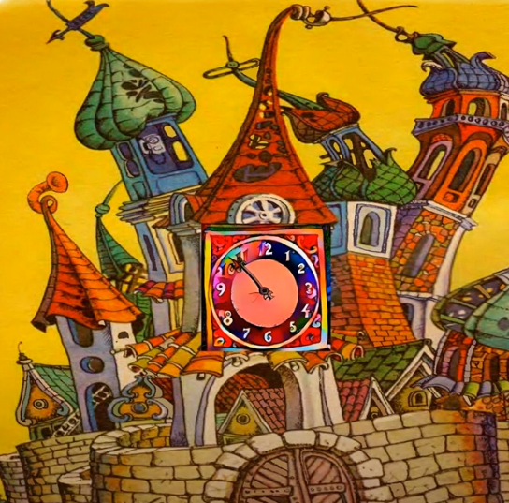
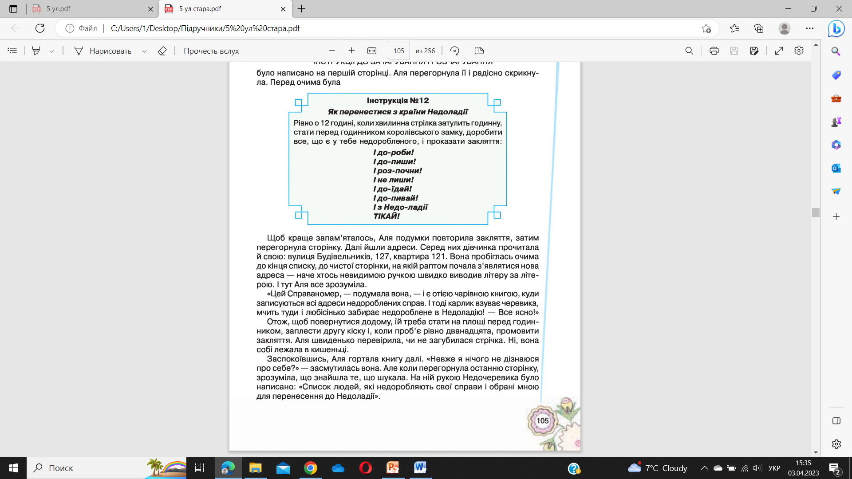
Щоб не потрапити до Недоладії, ПОТРІБНО …

Slide 14
Напишіть власну інструкцію, як не потрапити до Недоладії.

